Slide 1
Складання алгоритмів опрацювання величин у навчальному середовищі програмування, їх налагодження і виконання.
За новою програмою

Slide 2
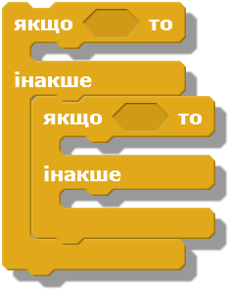
Вкладення розгалужень
Розділ 8 § 36
Під час розв'язування багатьох задач виникає ситуація, коли при виконанні деякої умови знову з'являється потреба робити вибір. У такій ситуації використовують так зване вкладення розгалужень, тобто оператор, який виконується в гілці Then (або в гілці Else), також є оператором if.

Slide 3
Вкладення розгалужень
Розділ 8 § 36
Записати умовний оператор для обчислення функції:
$$y=\left\{\begin{aligned}x, якщо x<0; \\ x^{2}, якщо 0≤x≤5; \\ 2x, якщо x>5;\end{aligned}\right.$$
If x<0 Then y :=x
Else If x <= 5 Then у := x*x
Else у := 2*x;

Slide 4
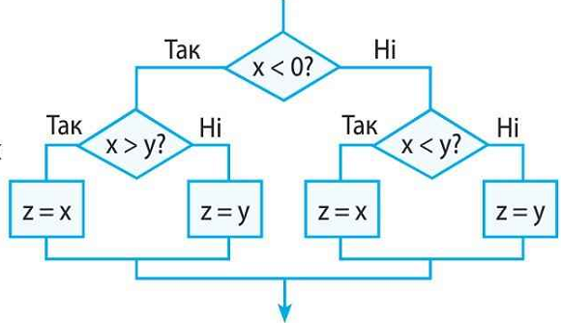
Вкладення розгалужень
Розділ 8 § 36
Під час запису програмного коду використовуйте структурований запис операторів, тобто пов'язані пари ключових слів або їх групи (наприклад, Then...Else, begin...end), пишіть на одній вертикалі. Це зробить текст програми більш наочним і зрозумілим.
Обчислити:
$$Z=\left\{\begin{aligned}max\left(x,y\right)при x<0; \\ min\left(x,y\right)при x≥0;\end{aligned}\right.$$
If х < 0 Then If х > у Then z := х
Else z := у
Else If x < у Then z := x
Else z := y;

Slide 5
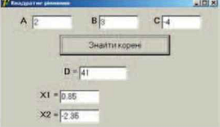
Вкладення розгалужень
Розділ 8 § 36
Знайти корені квадратного рівняння вигляду ах2 + Ьх + с = 0. Процедура обробки події для кнопки Знайти корені:
var а, Ь, с, х1, х2, D: Real;
{введення коефіцієнтів а, Ь, с}
а := StrToFloat(Edit1.Text);
b := StrToFloat(Edit2.Text);
с := StrToFloat(Edit3.Text);
{обчислення дискримінанта}
D := b*b-4*a*c;
{виведення значення дискримінанта}
Edit4.Text := FloatToStr(D);
If D > 0 Then begin

Slide 6
Вкладення розгалужень
Розділ 8 § 36
Продовження
{обчислення значень коренів і виведення їх значень в поля Edit5, Edit6}
х1 := (-b+sqrt(D))/(2*a);
х2 := (-b-sqrt(D))/(2*a);
Edit5.Text := FormatFloat( '0.##', x1);
Edit6.Text := FormatFloat( '0.##', x2);
end
Else
If D = 0 Then begin
x1 := -b/(2*a);
Edit5.Text := FormatFloat( '0.##', x);
End
Else Edit5.Text := 'Коренів немає';
end;

Slide 7
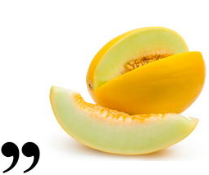
Розгадайте ребус
Розділ 8 § 36
Вкладення
«Ребуси українською» © rebus1.com

Slide 8
Питання для самоперевірки
Розділ 8 § 36
Поясніть схему виконання оператора If, в якому застосовані вкладені оператори розгалуження.
Яких значень набудуть змінні А і В після виконання умовного оператора If для наведених наборів початкових значень?

Slide 9
Питання для самоперевірки
Розділ 8 § 36
У яких випадках під час запису оператора If потрібні оператори! дужки begin...end?
Запишіть умовний оператор, який виконує таку дію: вивести в поле Edit1 кількість цифр у цілому числі А, що належить діапазону від 1 до 999.
Запишіть умовний оператор, який виконує таку дію: найбільше з трьох різних значень змінних дійсного типу X, Y і Z зменшити на 0,3.
Складіть програму для визначення за номером у (у > 0) деякого року номера його сторіччя С (врахувати, що, наприклад, початком XX ст. був 1901, а не 1900 рік).

Slide 10
Домашнє завдання
Розділ 8 § 35
Проаналізувати
§ 36, ст. 178-182

Slide 11
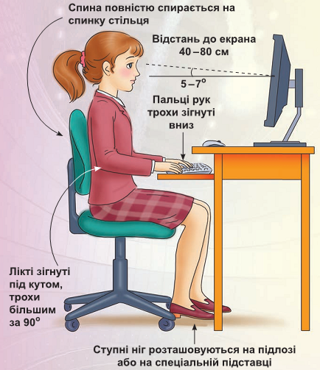
Працюємо за комп’ютером
Розділ 8 § 35
Сторінка
180-182

Slide 12
Дякую за увагу!
За новою програмою
Урок 52

